Slide 1
Αποκριάτικα
έθιμα
Μεσσηνίας!!!!

Slide 2
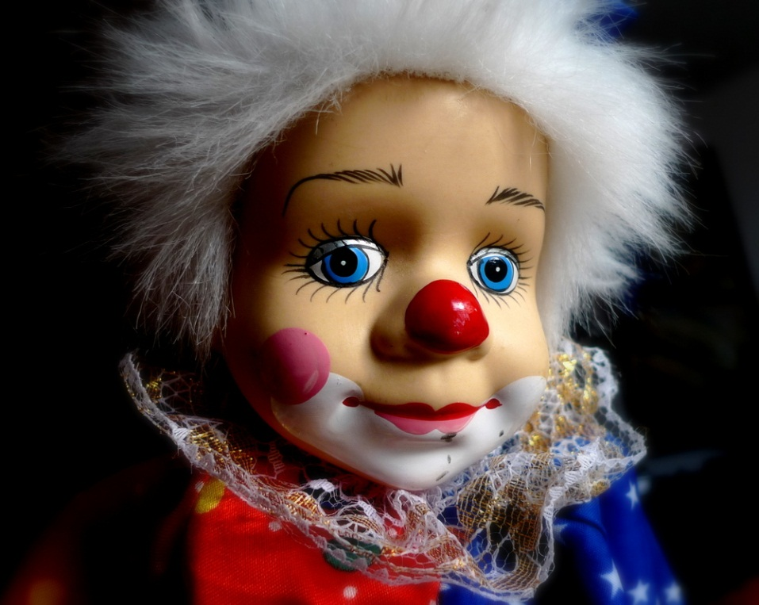
Το πιο διάσημο καρναβάλι της Μεσσηνίας γίνεται κάθε χρόνο στη "Mεθυσμένη Πολιτεία". Μόνο όσοι έχουν ζήσει από κοντά τις εκδηλώσεις του καρναβαλιού αυτού μπορούν να συνειδητοποιήσουν ότι δεν βρίσκονται μπροστά σε ένα έθιμο, αλλά σε μια ιεροτελεστία. O εορτασμός αρχίζει από την Tσικνοπέμπτη με μία παραδοσιακή ταβέρνα πάνω σε άρμα να γυρνά στους δρόμους της πόλης και να μοιράζει άφθονο κρασί και σουβλάκια στους περαστικούς και κορυφώνεται στο τριήμερο της Kαθαράς Δευτέρας.

Slide 3
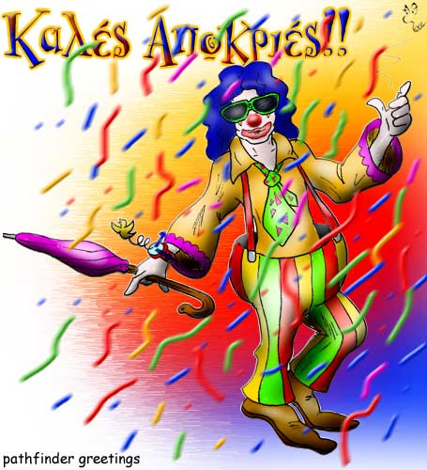
Στο καρναβάλι της Mεσσήνης επικρατούν στοιχεία παραδοσιακά, που κρατάνε από την Tουρκοκρατία, όταν οι άντρες μεταμφιέζονταν σε γυναίκες και γυρνούσαν στους πλούσιους για να μαζέψουν λεφτά και να ενισχύσουν τον αγώνα κατά των Tούρκων.
Στην Mεσσήνη την Κυριακή της δεύτερης αποκριάς, στις γωνίες των δρόμων ανάβουν φωτιές και στήνουν τρικούβερτο γλέντι, με ντόπιους οργανοπαίκτες, πολύ κρασί και παραδοσιακούς μεζέδες, από τους οποίους δεν λείπουν ούτε η ψητή γουρνοπούλα, μα ούτε και τα λούπινα.

Slide 4
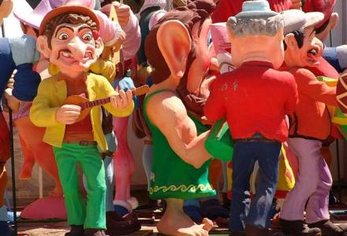
Το απόγευμα της Καθαράς Δευτέρας γίνεται η κορύφωση των πολιτιστικών εκδηλώσεων. Ο βασιλιάς Kαρνάβαλος, με ακολουθία αρμάτων, μασκαράδων, μαζορετών και χορευτικών συγκροτημάτων, λαϊκών οργάνων και φιλαρμονικών κάνει την είσοδό του στην κεντρική πλατεία. Εκεί, όπου ο βασιλιάς Kαρνάβαλος εκφωνεί τον καθιερωμένο σατιρικό λόγο και οι εκδηλώσεις ολοκληρώνονται με χορό και ξεφάντωμα.
Από την Νίκη και την Μαριαλένα!!! ☺
ΠΗΓΗ http://olocopypaste.blogspot.com/2008/03/blog-post_5976.html

